Slide 1
Художественные промыслы народов Кавказа
Тарасов Кирилл

Slide 2
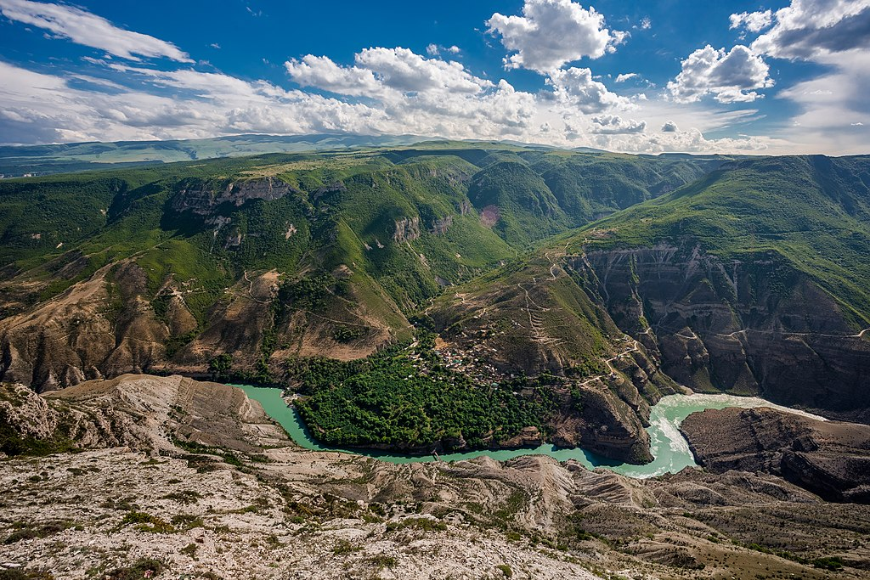
Дагестан
Дагестан расположен в северо-восточной части Кавказа, вдоль побережья Каспийского моря.
В северной части республики — низменность, в южной — предгорья и горы Большого Кавказа.
В Дагестане протекает 6255 рек. Через
центральную часть республики
протекают реки Терек и Сулак. Много
озёр.
Возможно, благодаря этому и сложился
промысел республики

Slide 3
Ковроткачество
Мастерство ковроткачества традиционно передается из поколения в поколение. Девочки начинают наблюдать за матерями на работе.
Жители Табасарана, проживающие в Дагестане, являются единственной этнической группой в России, продолжающей традиционное искусство — ковроткачество.
Искусство ковроткачества как традиционное народное ремесло развивается и уходит корнями в древние века, передавая секреты мастерства из поколения в поколение, от матери к дочери, совершенствуя дизайн и композицию, внедряя новые идеи.
Ковроткачество является одним из самых интересных занятий, которое получило наиболее благоприятные условия для своего развития в 20-30-х годах нынешнего столетия. Несколько домов женщин-ремесленников объединились более десяти артелей в населенных пунктах и окрестных деревнях.

Slide 4
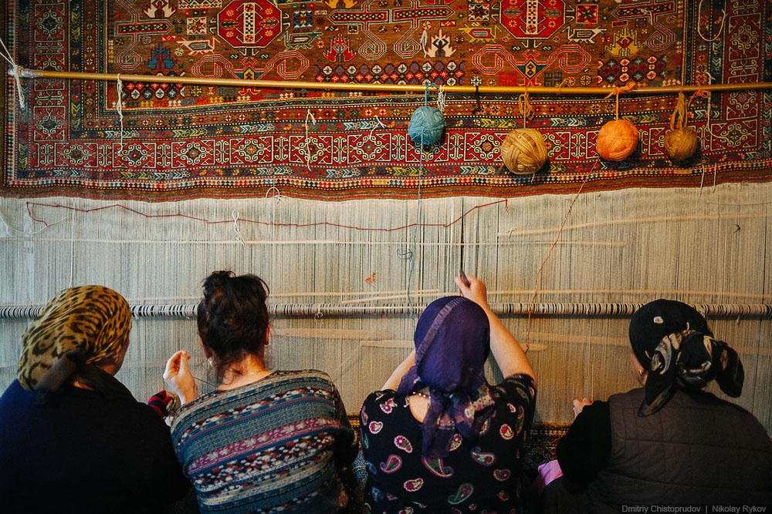
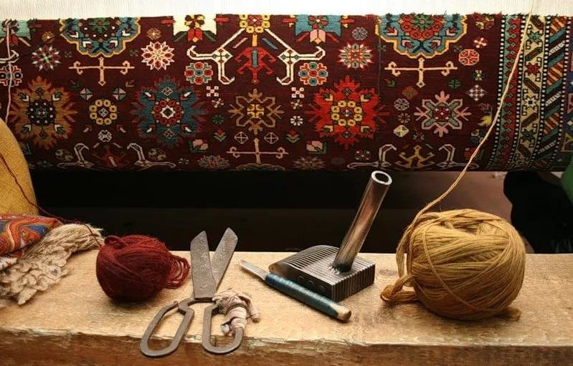
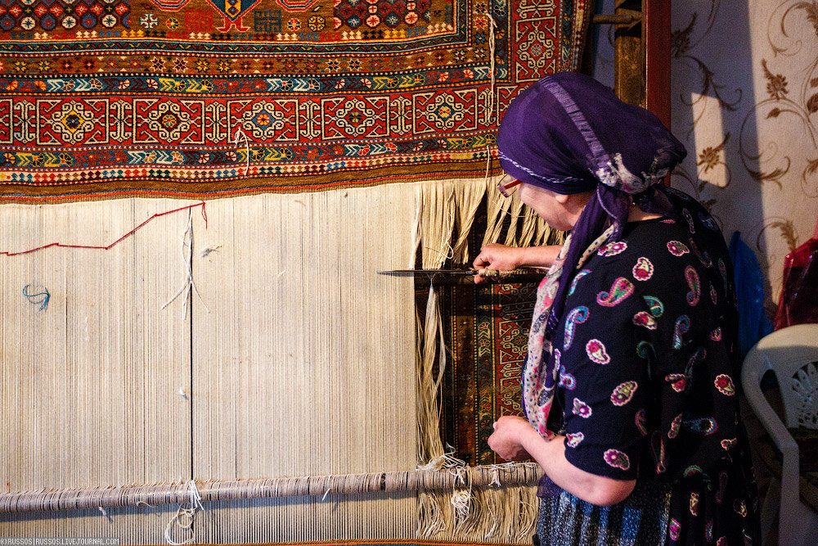
Этапы изготовления ковра
1. Сначала нужно сделать базу;
2. С помощью специального крючка завязать вокруг каждой нити узел из цветной пряжи.
3. Когда один рядок закончен, они отжимают его, используя тяжелый гребень.
4. Неровные концы отрезаются при помощи больших ножниц. Так они достигают определенной глубины ворса.

Slide 5
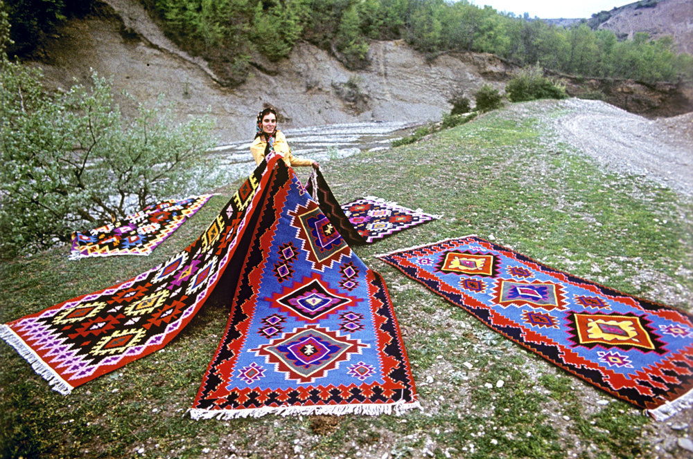
Дагестанские ковры самые яркие, самые прочные и самые долговечные!

Slide 6
Гончарное искусство
В Дагестане керамическое дело является одним из самых древних видов ремесел. Его истоки тянутся из эпохи неолита. Самые древние образцы керамики, обнаруженные на территории современного Дагестана, относятся к VI-V тысячелетию до н. э.
Эпоха раннего Средневековья стала началом образования на территории Дагестана центров гончарного производства. Причем во многих областях и до сегодняшнего времени сохранились секреты и традиции изготовления составов керамических масс, а также техника художественной росписи.
Кроме прочности при изготовлении керамической посуды была важна еще и тонкостенность. Ведь чем тоньше стенки посуды, тем она легче. Сосуды с тонкими стенками и широким дном, то есть, устойчивые, пользовались повышенным спросом. В них хранили запасы пресной воды и зерна. Хороши были кувшины и миски для умывания, а также тарелки и миски для сервировки стола.

Slide 7
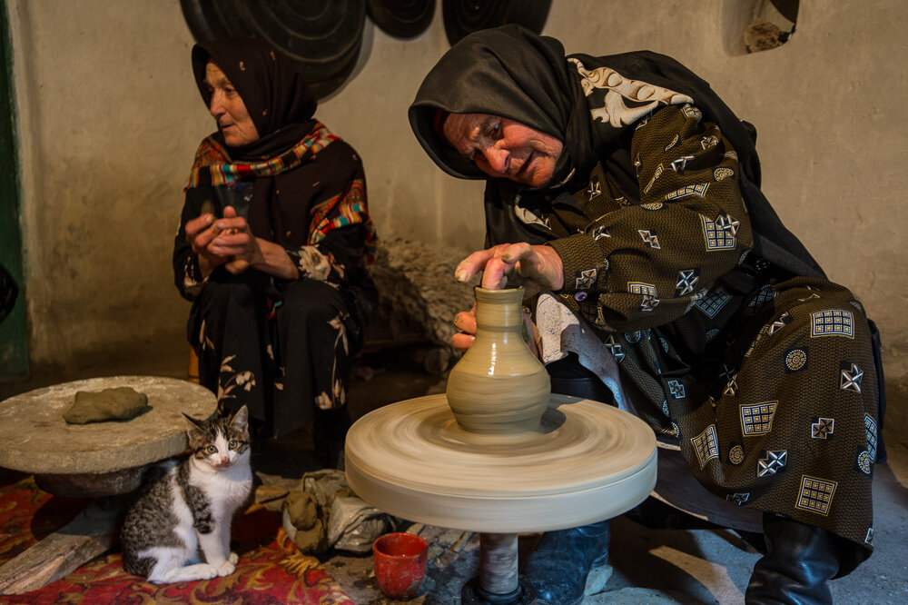
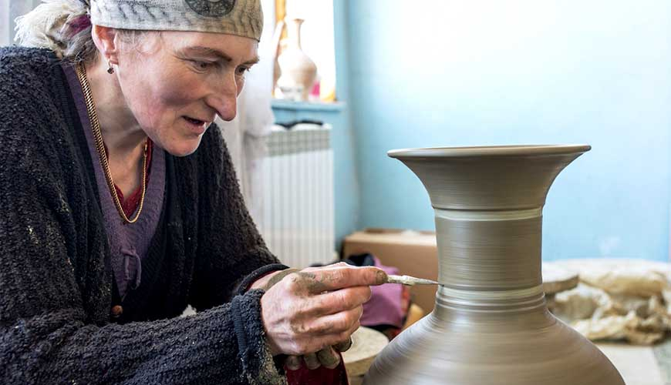
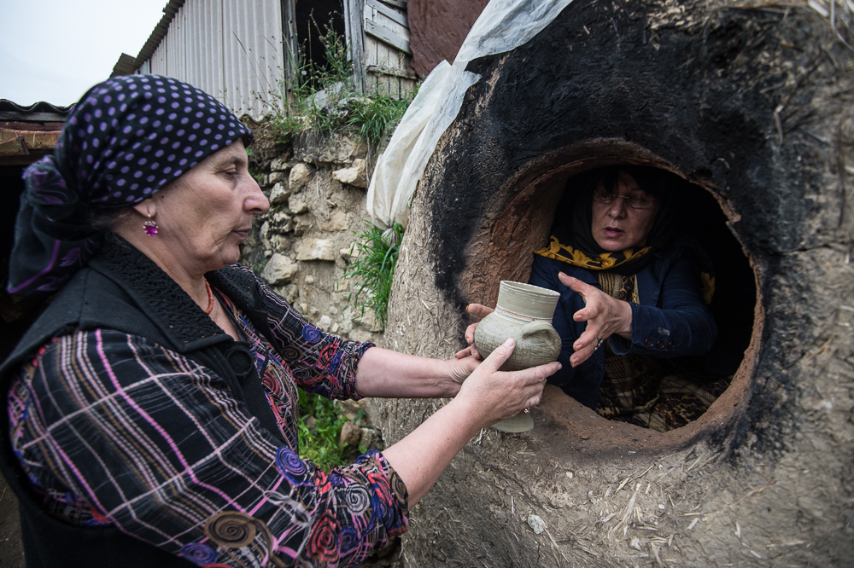
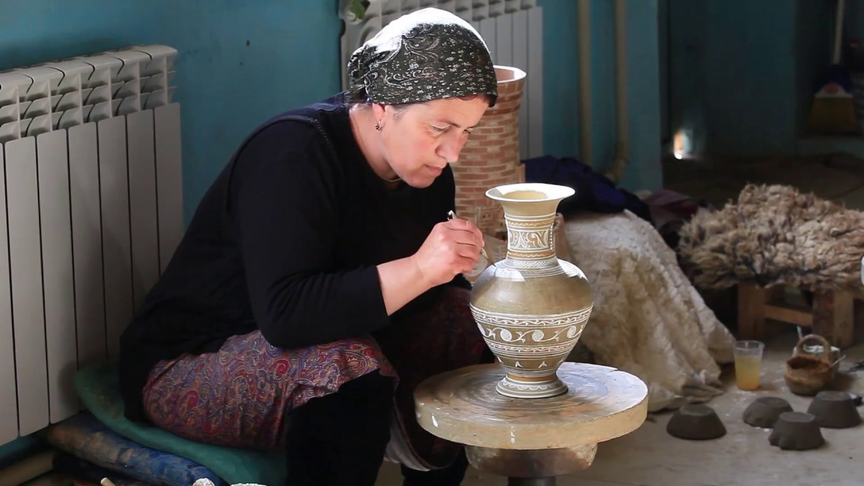
Этапы изготовления гончарной поделки
1. Сначала из мокрой глины на гончарном диске вылепливаю форму сосуда
2. Затем, когда кувшин подсохнет, на нём выцарапывают графический рисунок
3. Далее сосуд высушивают в специальной печи, обжигают при высоких температурах
4. Наносят художественные узоры и рисунки

Slide 8
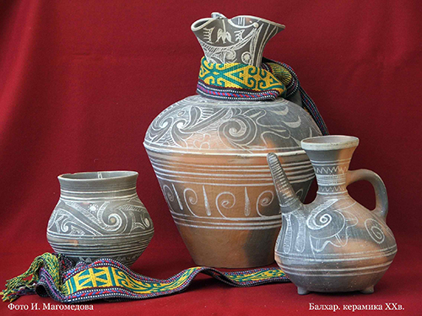
Дагестанские сосуды очень хрупкие, тонкие и лёгкие

Slide 9
Художественная обработка металлов
В высокогорных районах Дагестана, которые в древности восточные купцы и путешественники называли неприступной страной оружейников и кольчужников – Зирихгераном, расположился старинный аул Кубачи, родина знаменитых на весь мир златокузнецов, виртуозных мастеров по изготовлению совершенного по форме и убранству холодного оружия, доспехов, драгоценной серебряной посуды, изящных женских украшений.
Не только на Кавказе, но и в Иране, Турции, других странах на протяжении многих веков особенно ценилось кубачинское оружие.
Современные кубачинские мастера достойно продолжают дело своих предшественников и учителей, создавая эксклюзивные подарочные изделия, неповторимые по красоте и виртуозности исполнения коллекции, а также изделия массового ассортимента.

Slide 10
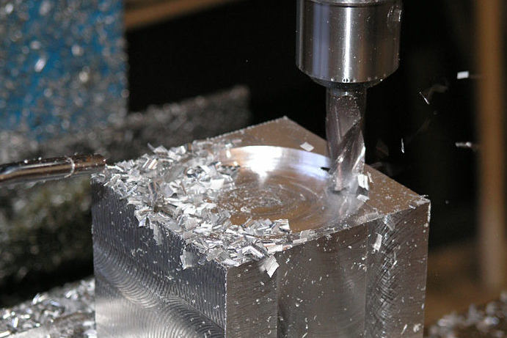
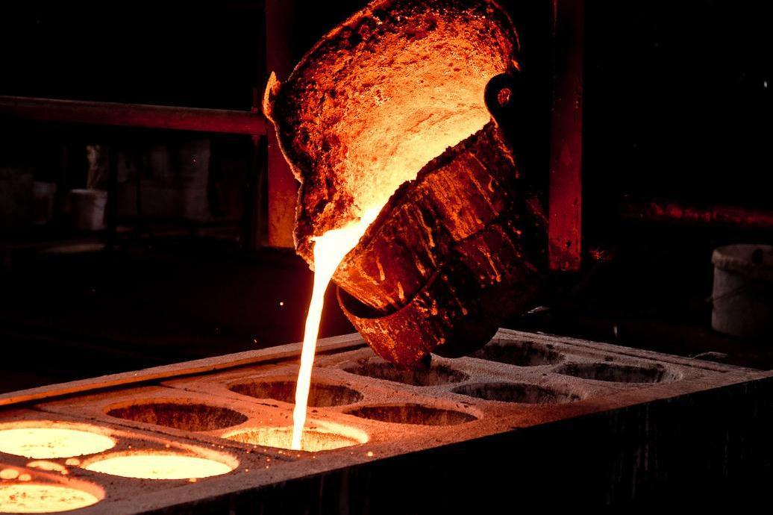
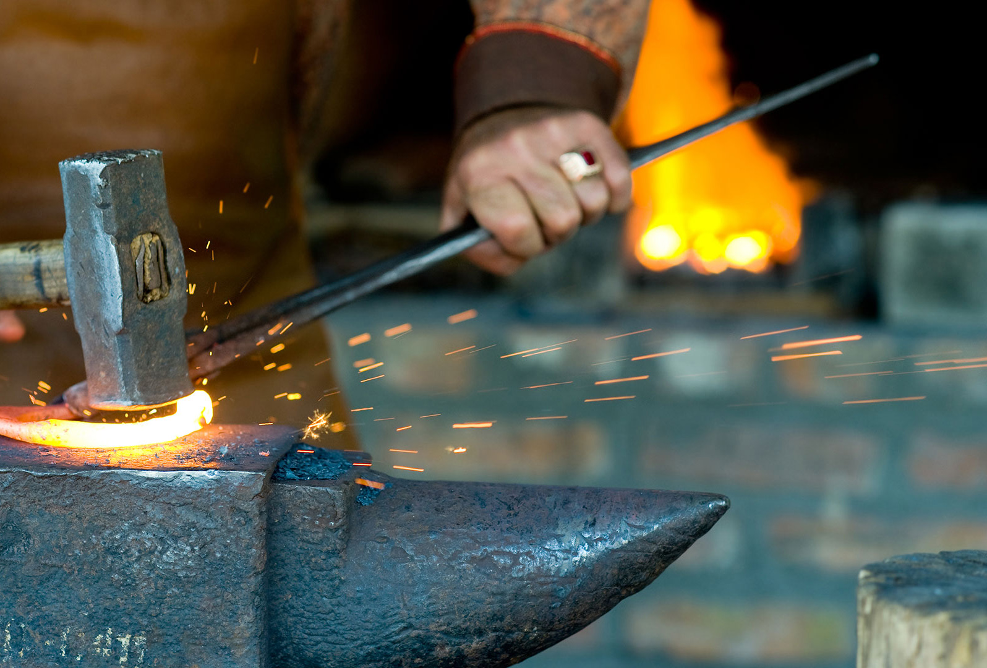
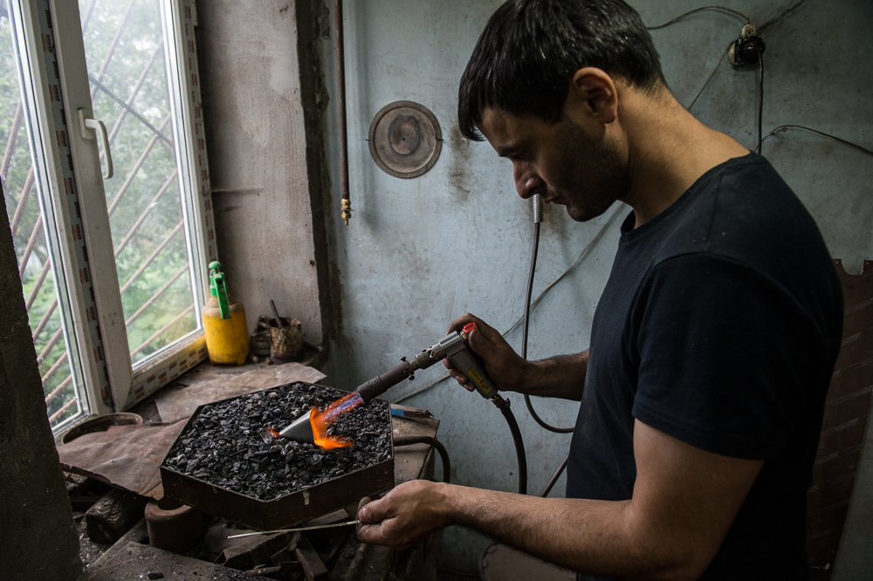
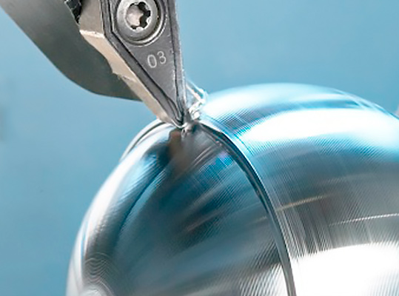
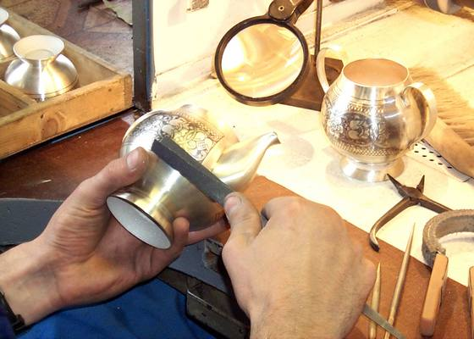
Этапы изготовления изделия
Из куска железа добывается – выпиливается металлическая кроша
Крошка расплавляется до жидкого состояния и заливается в определённую форму
Ковка нужной формы
Остывшая заготовка нуждается в коррекции – над горячим углём идёт загиб заготовки в нужную сторону
Далее придаётся графический рисунок и затирается наждачкой весь предмет
Изготовление резьбы по железу методом выцарапывания, либо выжигания
Итоговая зачистка и затирка

Slide 11
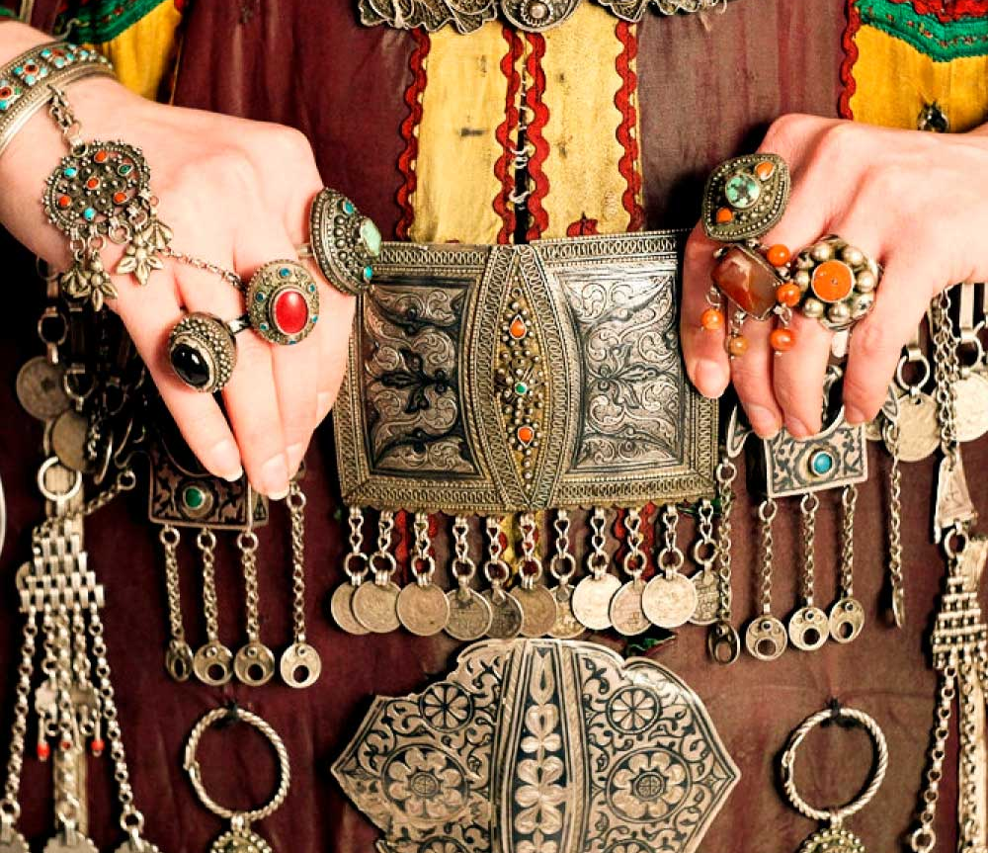
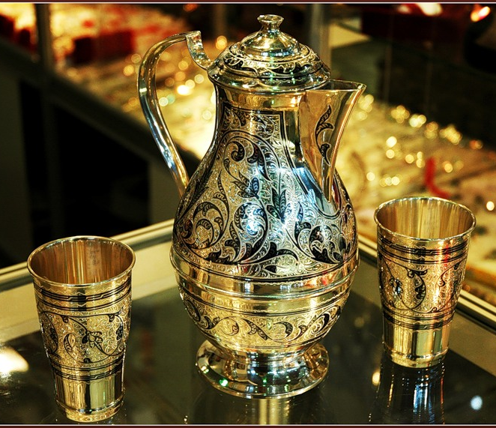
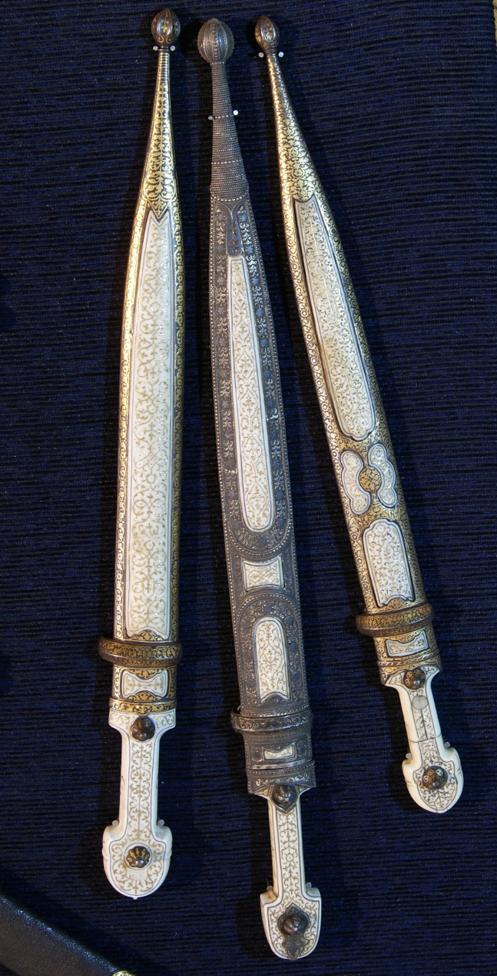
В разных районах Дагестана разные изделия

Slide 12
Художественная обработка дерева
Обработка дерева у народов Дагестана является одним из самых древних видов ремесленного производства. Широкое распространение лесов, богатое разнообразие пород древесины (дуб, граб, бук, орех, береза, сосна, тополь и др.), податливость самого материала обработке издавна способствовали применению деревянных изделий в быту дагестанцев и деревянных конструкций в архитектуре их жилища.
Деревянные изделия с декоративным убором можно разделить на три группы: архитектурные элементы, мебель, сосуды и предметы быта.
Одной из главных особенностей художественной обработки дерева в Дагестане является сложение сравнительно большого количества местных школ резьбы по дереву: Гидатлинская, Лезгинская (цахурская), Кайтагская (кубачинская), Лакская (казикумухская), Табасаранская, Дербентская, Кумыкская и множества направлений в каждой из них.

Slide 13
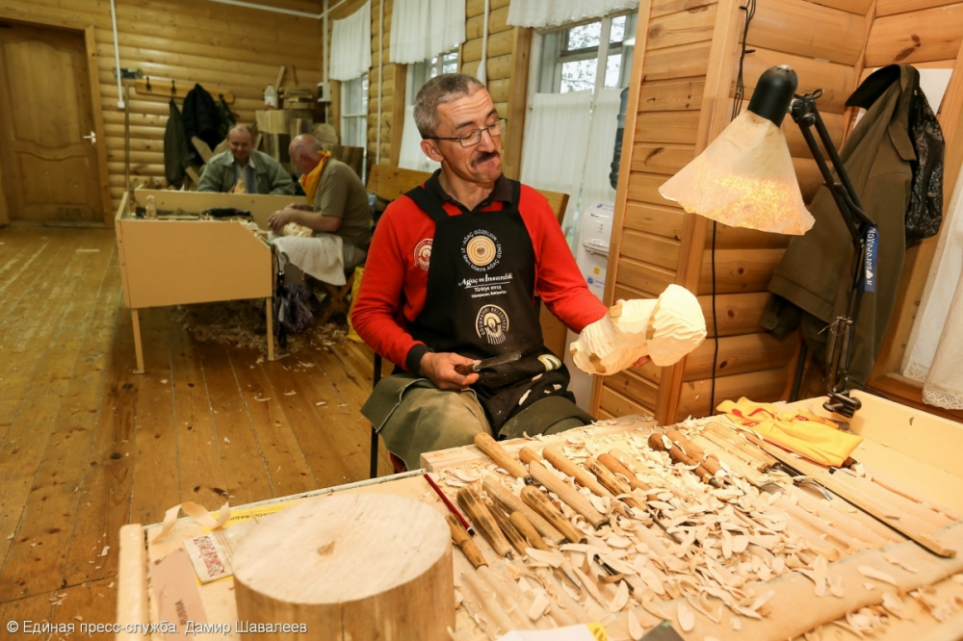
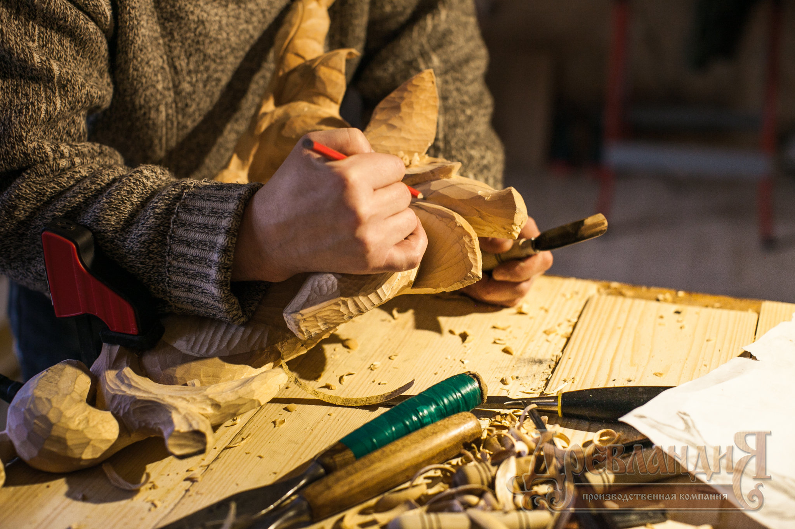
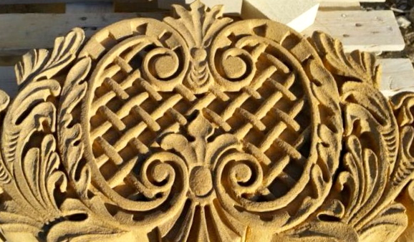
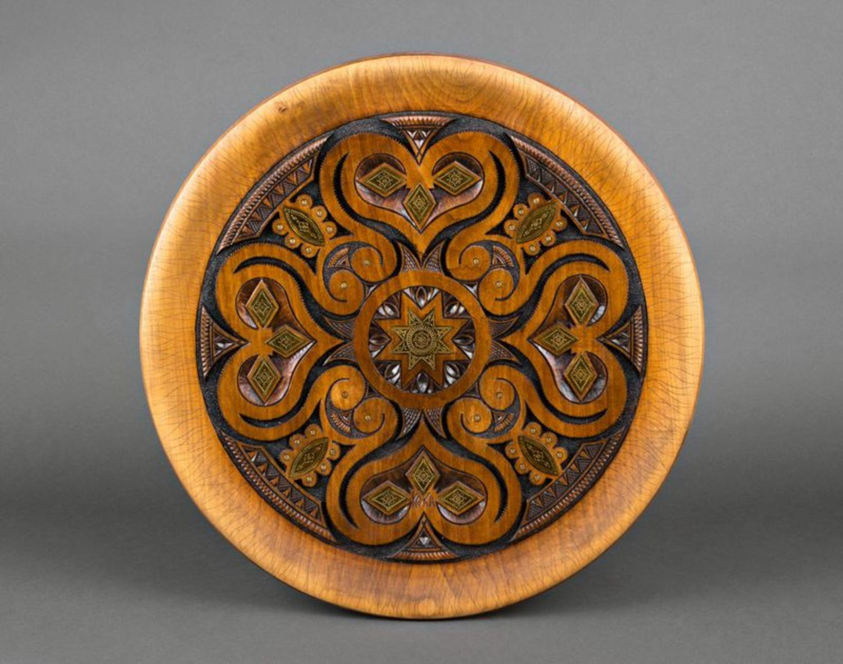
Этапы изготовления изделий
1. Сначала выбирается подходящий материал
2. Убираются лишние углы и придаётся форма изделия
3. Начинает вырезаться узор, заранее прорисованный в эскизе.
4. Изделие раскрашивается, по необходимости.
5. Покрывается лаком или вымывается.

Slide 14
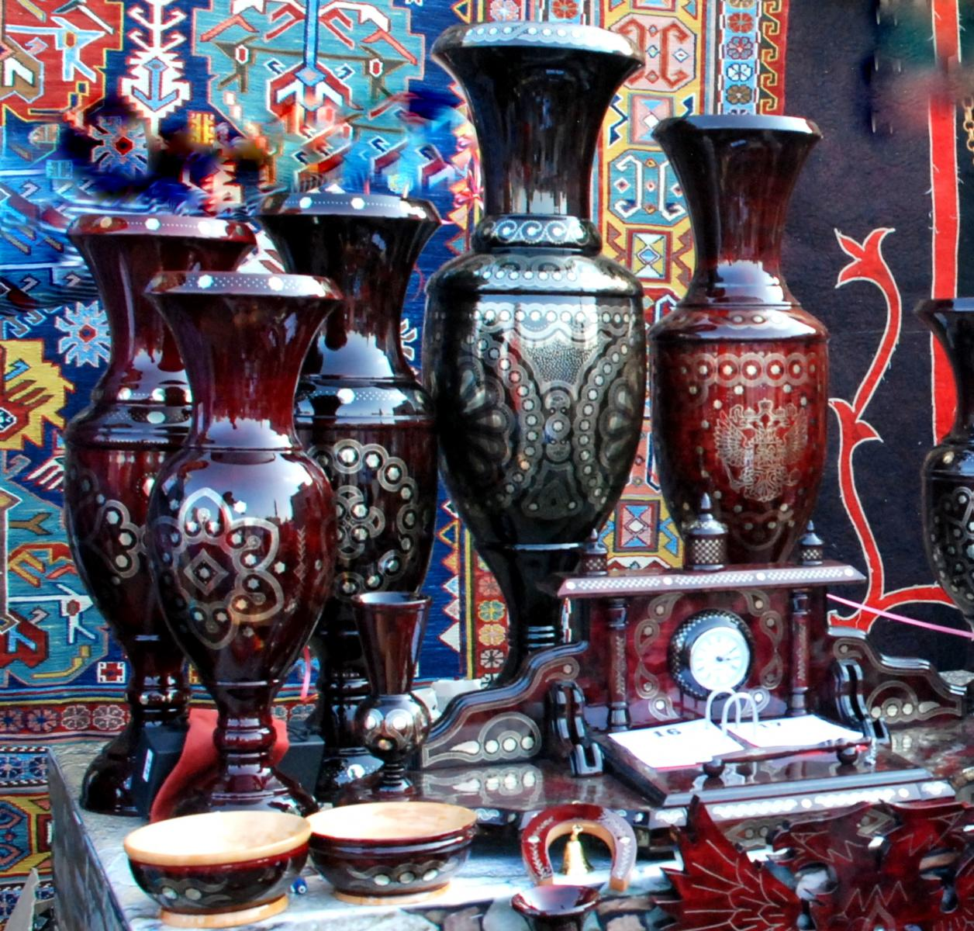
Дагестанские изделия имеют свой национальный характер и колорит

Slide 15
Список источников
https://www.maam.ru/detskijsad/konspekt-temy-narodnye-promysly-narodov-severnogo-kavkaza-dagestan.html
https://ru.wikipedia.org/wiki/Дагестан
https://tekstilprofi.com/domashniy-tekstil/dagestanskie-tabasaranskie-kovry/
дагестан ковроткачество
http://torgpredrd.ru/node/47
https://www.liveinternet.ru/community/2411424/post77514318/

Slide 16
Спасибо за внимание!

